Slide 1
Prezicere boli de inima utilizând algoritmi ML
Introducere:
Am folosit HEART DISEASE DATASET (COMPREHENSIVE) de la IEEE Dataport. Setul de date este organizat prin combinarea a 5 seturi de date populare despre boli de inimă deja disponibile independent, dar necombinate înainte.
Setul de date este format din 1190 de interogari cu 11 caracteristici. Aceste seturi de date au fost colectate și combinate într-un singur loc pentru a ajuta la avansarea cercetării privind învățarea automată și algoritmii de extragere a datelor legate de CAD (Coronary artery disease).

Slide 2
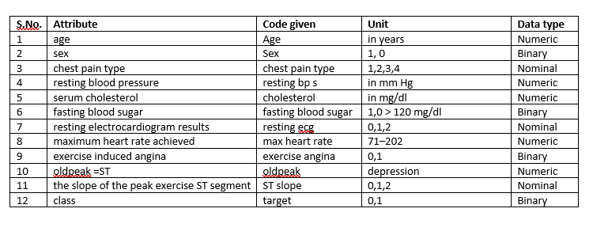
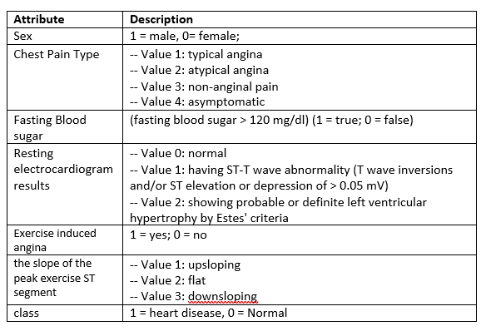
Baza de date

Slide 3
Algoritmii testați
Logistic Regression (Regresia logistică) este un algoritm statistic utilizat pe scară largă în domeniul învățării automate pentru clasificare. Spre deosebire de regresia liniară care prezice valori continue, regresia logistică se concentrează pe predicția probabilității ca un anumit eveniment să aparțină uneia dintre două categorii.
Decision tree (arbore de decizie) este un instrument de învățare automată utilizat pe scară largă pentru atât sarcini de clasificare, cât și de regresie. Este o structură ierarhică asemănătoare unui copac, care modelează o serie de decizii și consecințele lor posibile.
Random Forest (Pădurea aleatorie) este un algoritm de învățare automată de tip ansamblu utilizat pe scară largă pentru atât sarcini de clasificare, cât și de regresie. Este formată din numeroși arbori de decizie antrenați independent, combinându-i predicțiile pentru a obține o performanță mai robustă și mai precisă.

Slide 4
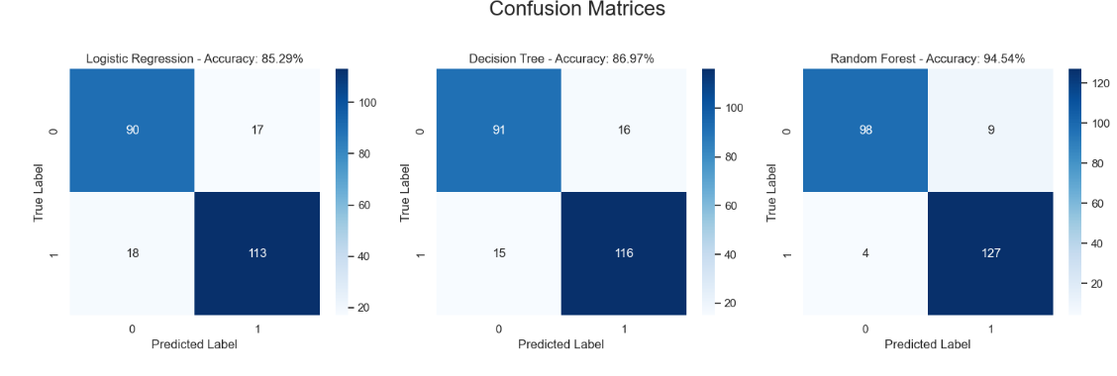
Rezultate

Slide 5
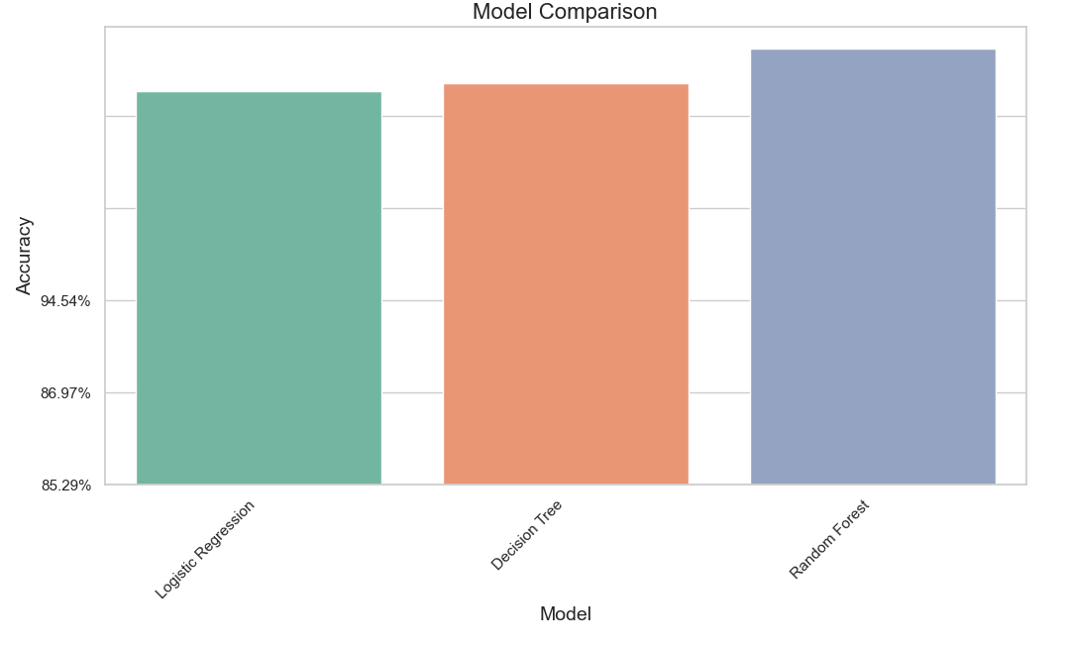
Comparații acuratețe

Slide 6
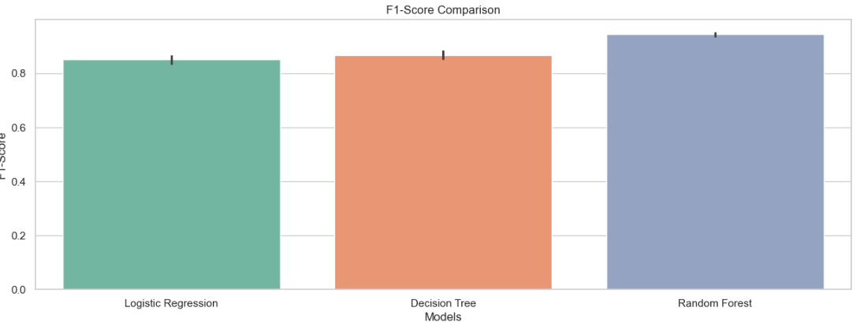
Comparații clasificate

Slide 7
